Slide 1

Austausch zum Thema
„Abholzeiten“

Slide 2
Vor Weg: Abmeldesystem
Anmeldung nach Unterricht
Schicklisten mit jeweiligen Uhrzeiten
Kinder bekommen 15 Minuten vor Abholen/Gehen Bescheid, dass sie bald gehen müssen, aufräumen und ihren Ranzen holen
Kinder gehen zur Abmeldung in die Mensa – Abmeldung bei Abmeldeperson, in Liste abgehakt
Kinder, die alleine gehen dürfen – werden nach Abmeldung los geschickt
Kinder, die nicht alleine gehen dürfen – werden erst abgemeldet wenn Eltern an Schultor sichtbar sind.
Ab SJ 2026 – JG 3 & 4 – Kinder müssen eine „Allein Geh“-Erlaubnis haben.

Slide 3
Warum Geh- / Abholzeiten?
Notwendigkeit bzgl. des Eintritts in den „Pakt für den Ganztag“ mit ca. 300 Kinder ab Sommer 2026
Förderung Selbstständigkeit (eigenes Zeitmanagement) / Info an Kinder
Planbarkeit der Woche innerhalb der Familie
Kinderschutz (Stichwort: Elternfreie Schule / Schutzkonzept der Schule und des Trägers)
Raum für päd. Angebote und AGen

Slide 4
Warum Geh- / Abholzeiten?
Raum für päd. Angebote und AGen
weniger Telefonate
terminierte Elterngespräche statt „Tür und Angel“-Gespräche ohne Zeit
spontane Angebote, kleine Ausflüge, Geburtstagsfeiern nicht möglich
Abholung in den Zwischenzeiten bringt Unruhe in den Tagesablauf

Slide 5
Wir brauchen ihre Unterstützung!
2 x im Schuljahr können durch die Eltern neue Abhol- /Gehzeiten für ihr Kind festgelegt werden (Halbjahr).
Diese Zeiten sind dann für das gesamte Halbjahr verbindlich
Beachten Sie dabei: welche regelmäßigen Termine hat mein Kind in der Woche? Wann haben Sie Eltern-Kind-Nachmittag? Möchten Sie üben, dass ihr Kind alleine zu Hause sein kann? AGen?
Kinder können nicht außerhalb der von ihnen angegebenen Zeiten gehen oder abgeholt werden

Slide 6
Wir brauchen ihre Unterstützung!
Außerplanmäßige Termine bitte frühzeitig über Schoolfox mitteilen.
folgende Gründe akzeptieren wir als außerplanmäßige Termine:
- Arzt- / Zahnarzttermine
regelmäßige Termine bei Sportvereinen
Termine bei Behörden oder Ämtern
Therapietermine
- heimatsprachlicher Unterricht
- Geburtstag des Kindes!

Slide 7
Wir brauchen ihre Unterstützung!
Gründe, die wir nicht akzeptieren können:
- Schuhe kaufen
- Eis essen
- spontan früher Feierabend

Slide 8
Kommunikation
Ausschließlich über Schoolfox – Krankmeldungen / Abwesenheiten bis 11:00 Uhr adressiert an „alle Pädagog:innen“
Betreuungs-Handy ab 14:30 Uhr erreichbar
Von „Schicken Sie mein Kind raus“-Anrufen bitten wir abzusehen
Wunsch nach Elterngesprächen / Entwicklungsgesprächen: bitte über Schoolfox an die jeweiligen Bezugsbetreuer*innen und die Leitung
Leitungsteam per Schoolfox, Mail oder telefonisch zu erreichen.
Was tun bei Notfällen?

Slide 9
Sonstiges
Zusammenkommen der Jahrgangsgruppen
Angebotewand
Elterncafé
Sprechstunden mit Bezugsbetreuer*innen
Jour Fix – Termine mit Jahrgangselternvertretungen
Hierfür freuen wir uns über Ihre Mitgestaltung der Strukturen

Slide 10
Vorstellung Abholbänder
Modell 1: Laura Matschey – aktuelles Modell
14:30-14:15 Uhr – Abholen/Gehen
16:00-16:15 Uhr – Abholen/Gehen
16:45-17:00 Uhr – Abholen/Gehen
Modell 2: Celine Kovacs – Vorschlag aus der Elternschaft
14:30-14:15 Uhr – Abholen/Gehen
15:45-16:00 Uhr – Gehen
16:30-17:00 Uhr – Abholen /Gehen
Modell 3: Charlotte Graf – Vorschlag aus dem Ganztag
14:30-15:00 Uhr – Abholen/Gehen
15:30 Uhr – Gehen
16:30-17:00 Uhr – Abholen/Gehen

Slide 11
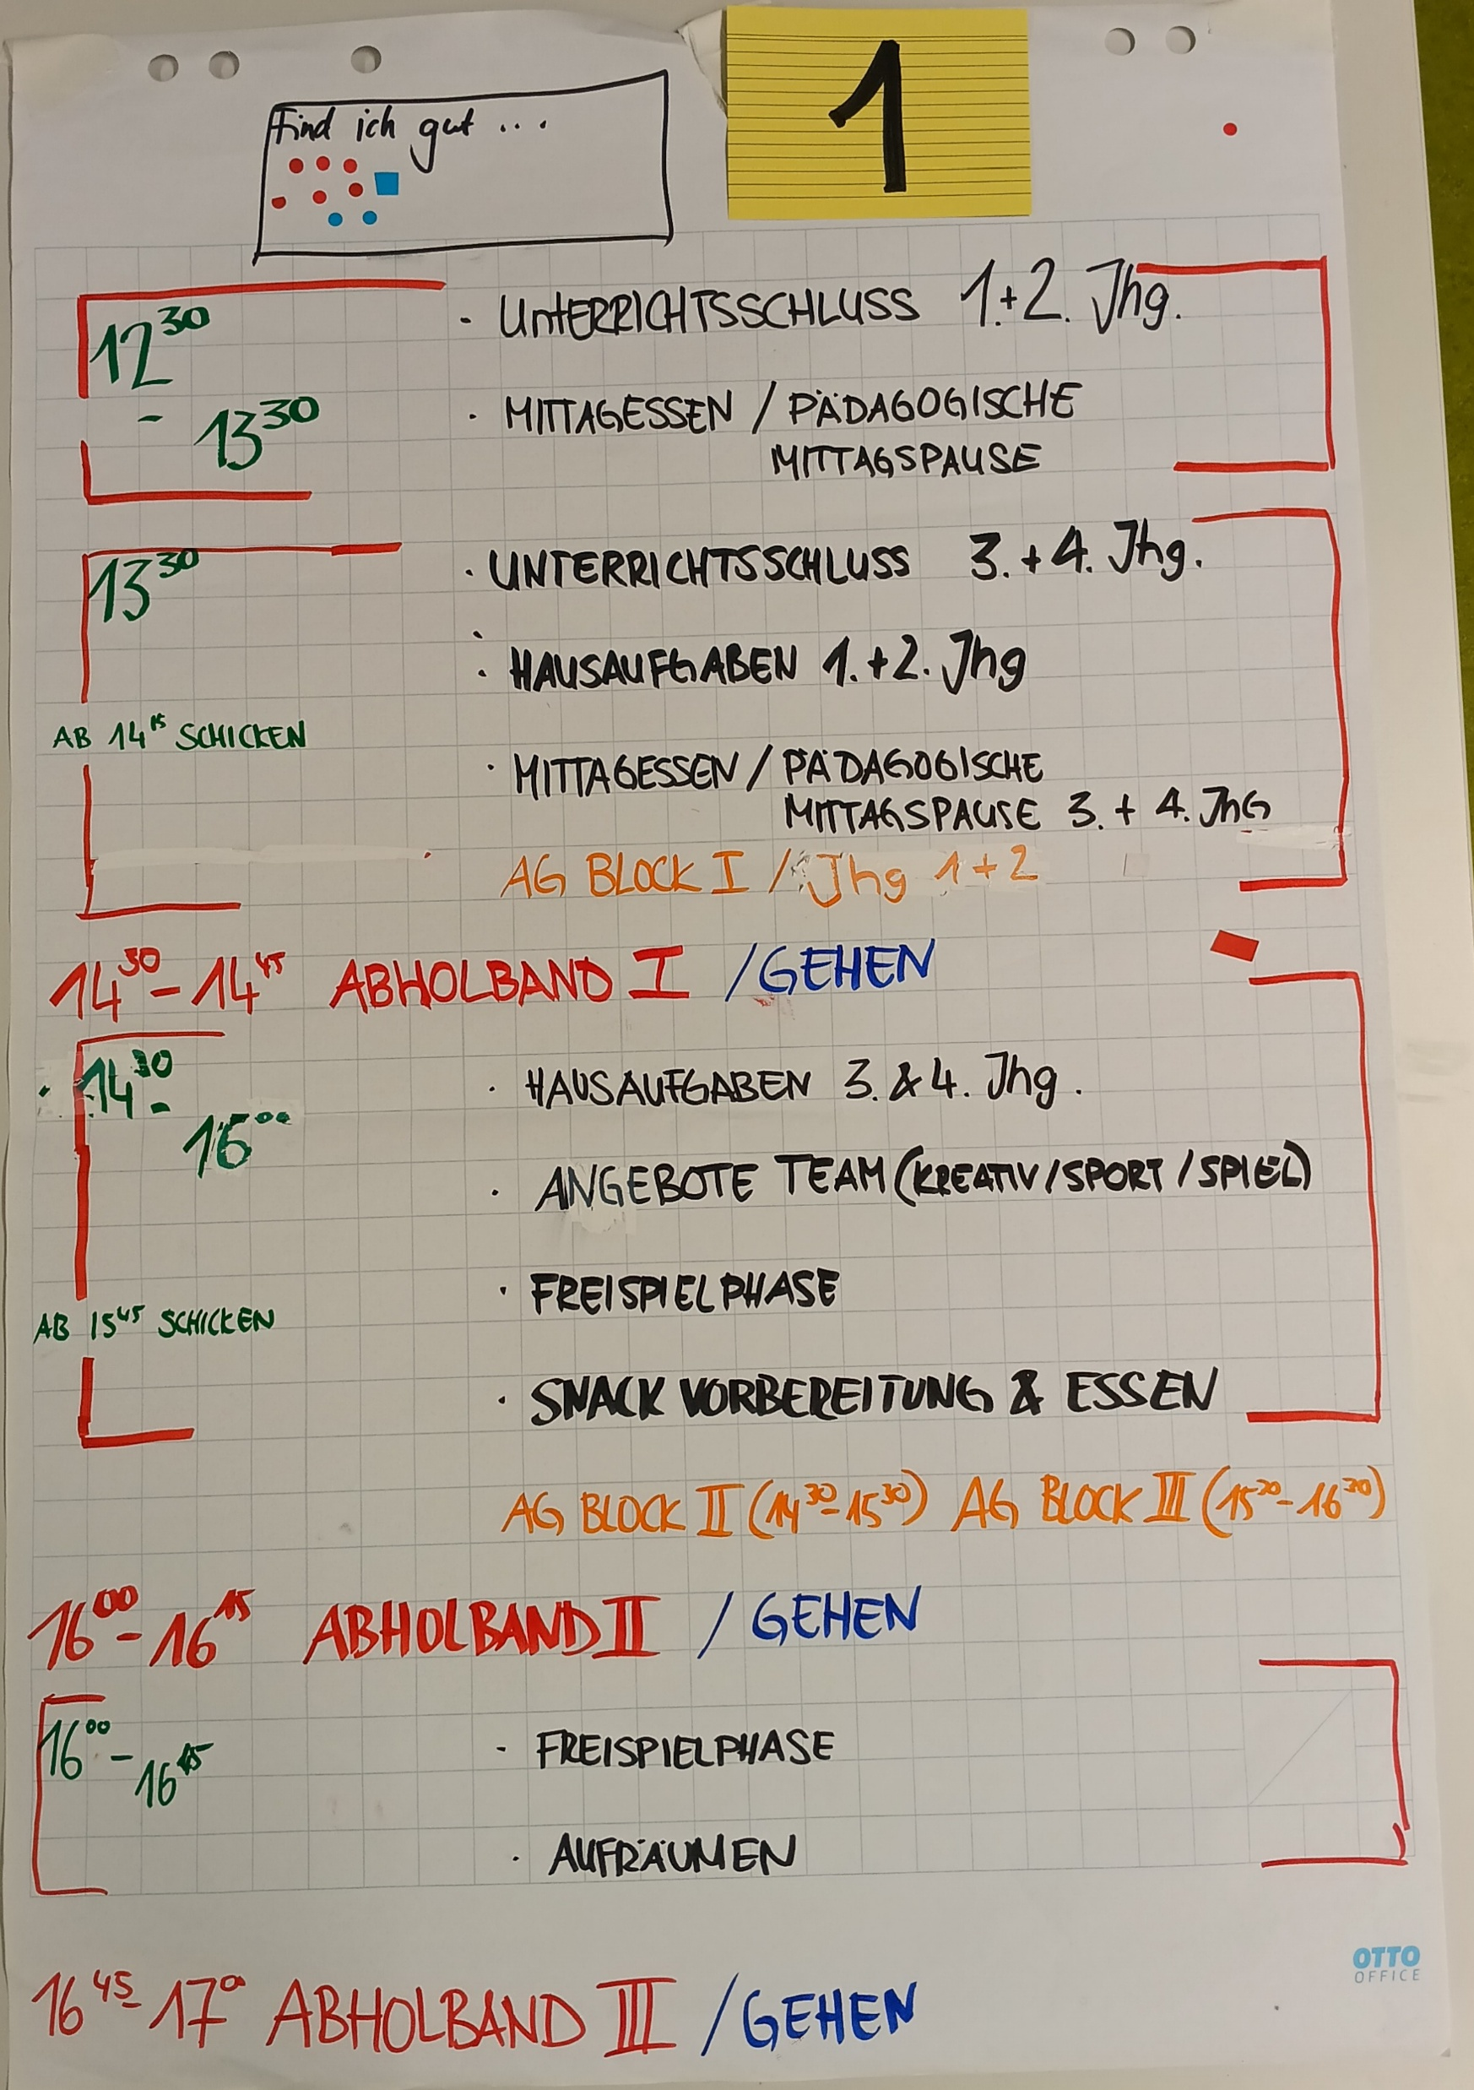
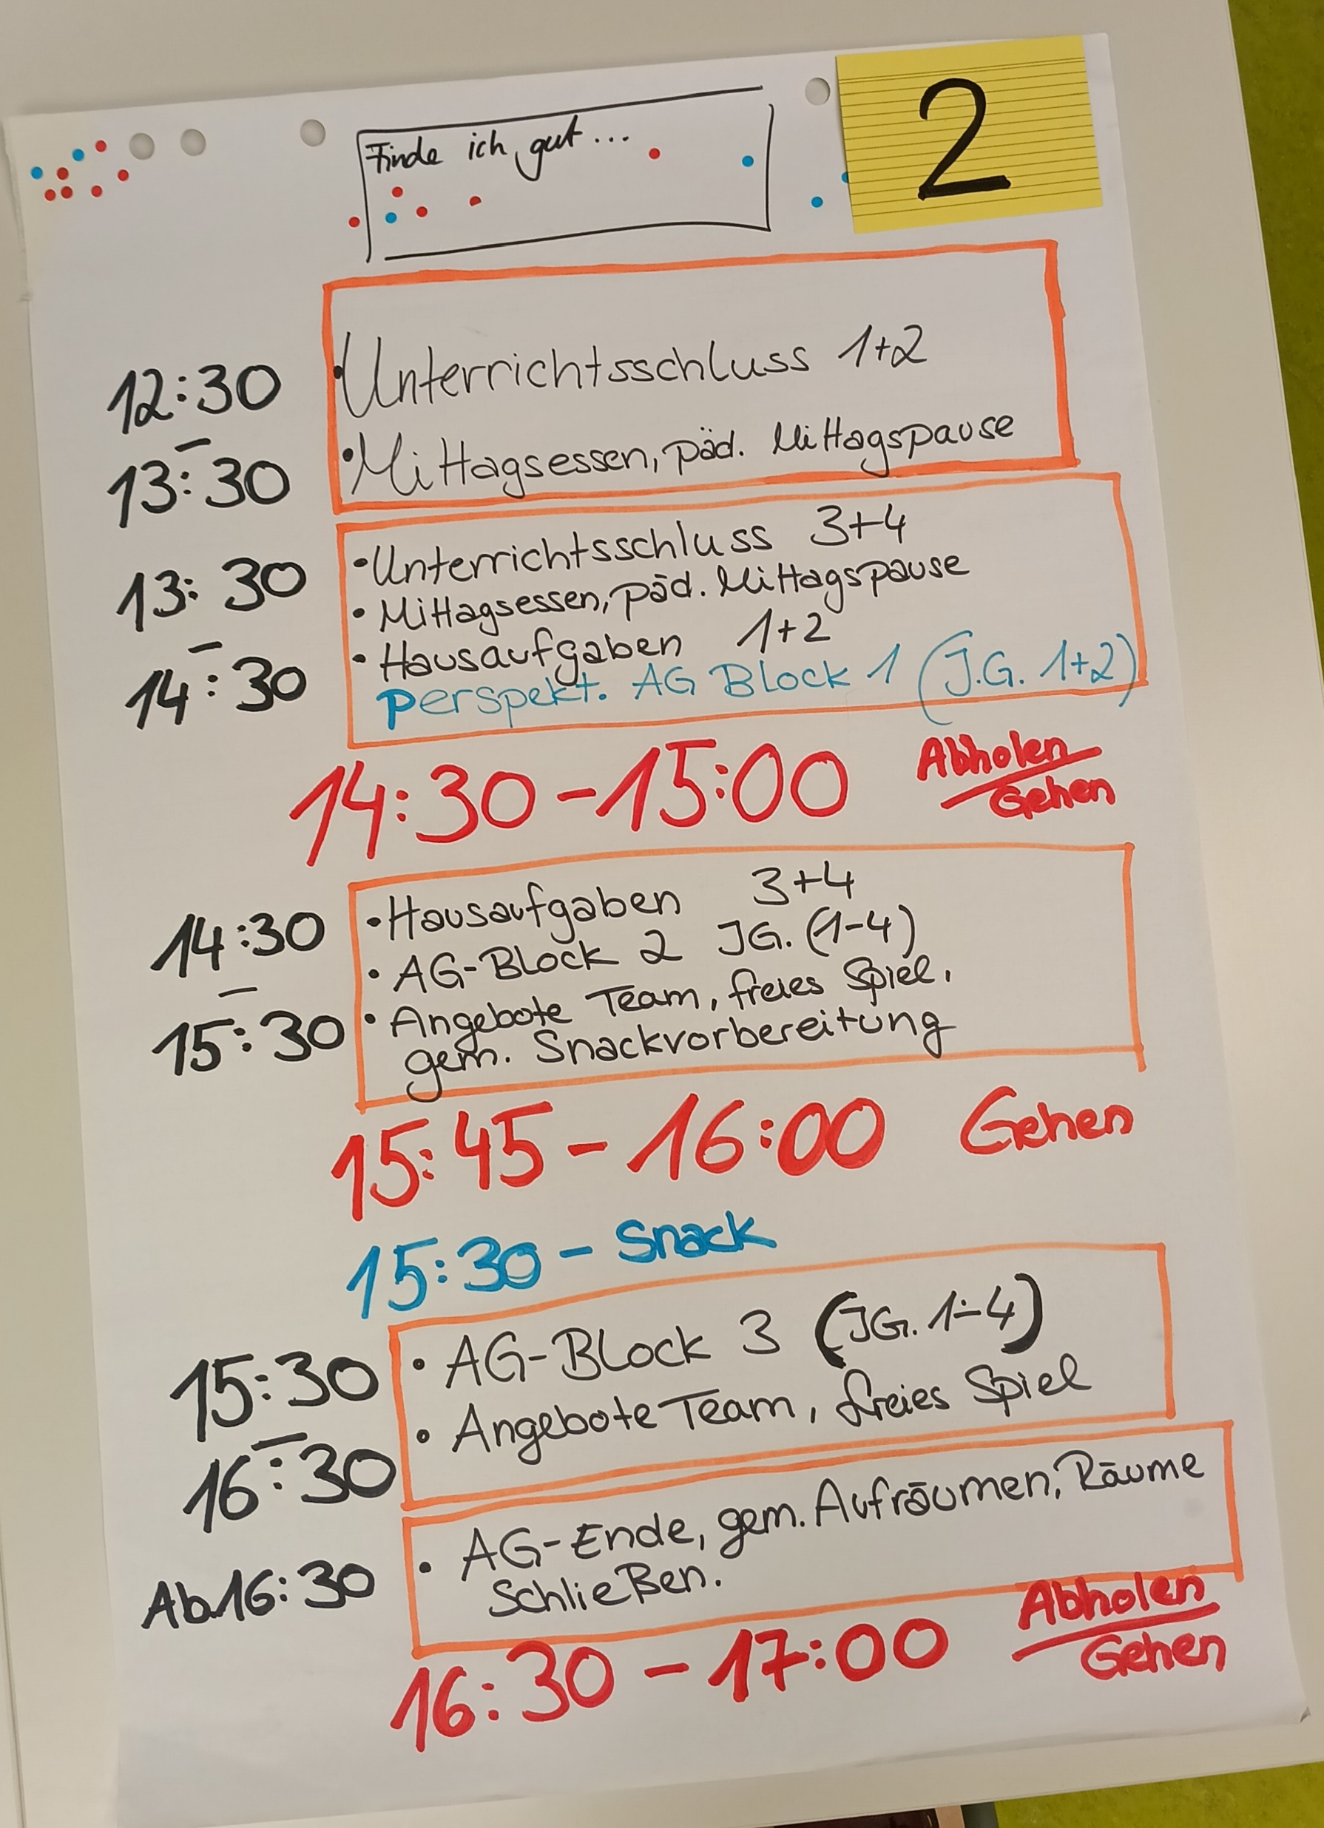
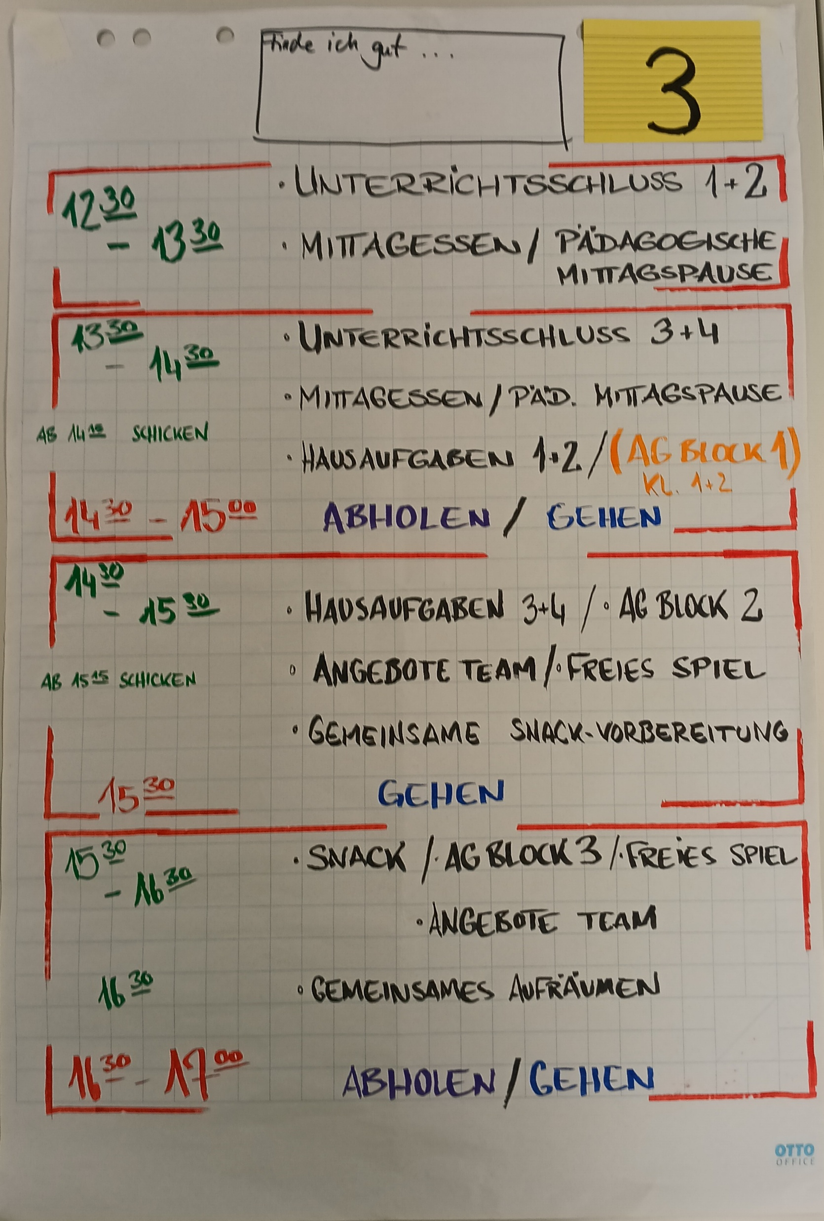
1: aktuelles Modell 2: Vorschlag Eltern 3: Vorschlag Ganztag

Slide 12
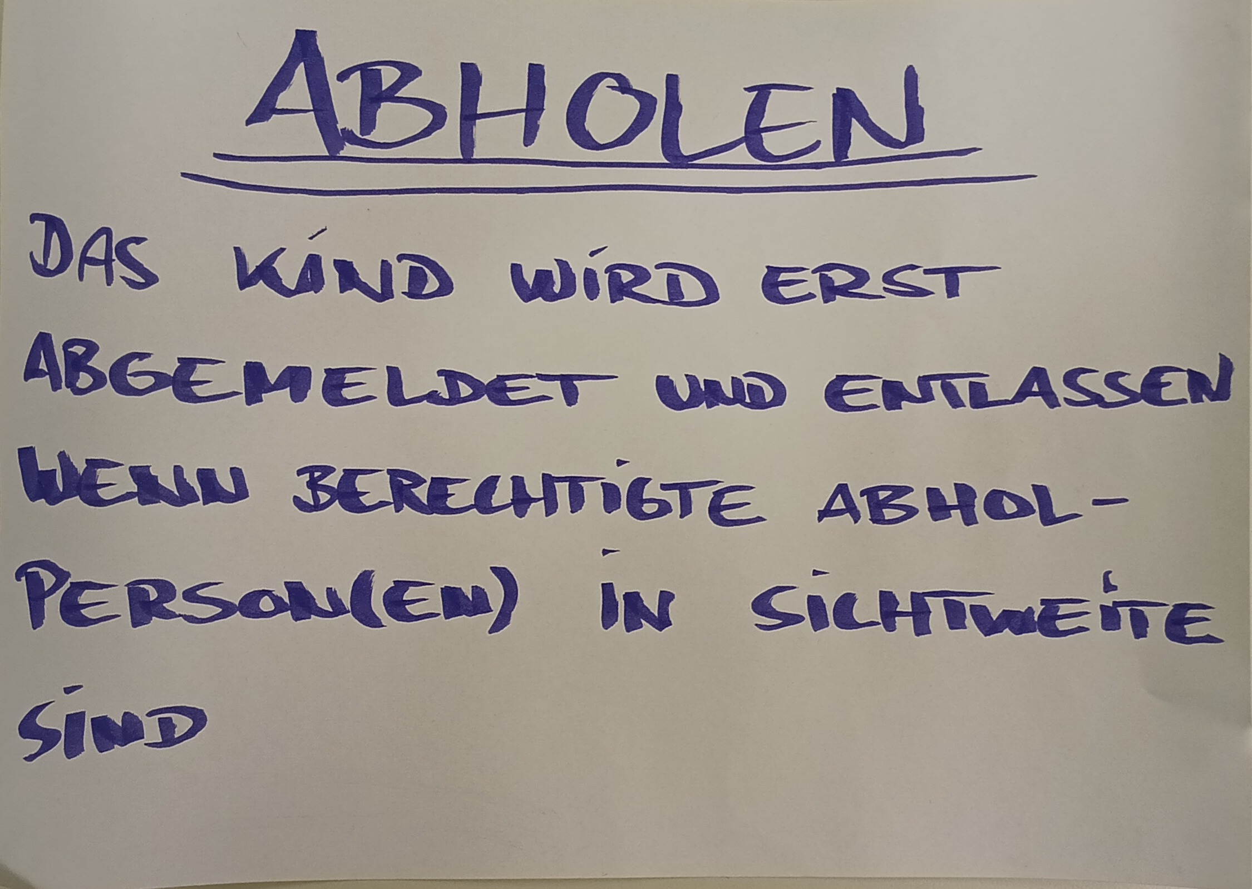
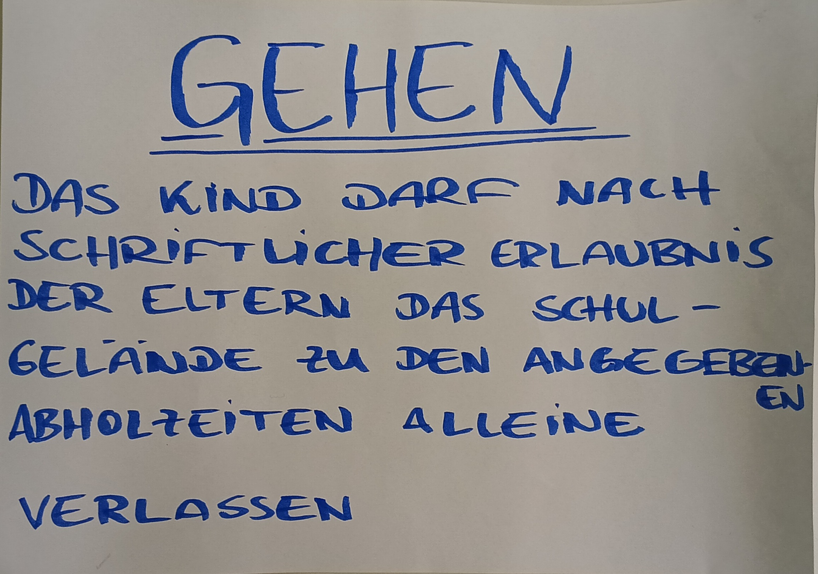
Unterschied Abholen & Gehen

Slide 13
Und jetzt?
Murmelrunde / Meinungsbild / Fragen
Elternabend Jahrgänge / Wahl - der Austausch mit den Bezugsbetreuer*innen und die Wahl der Jahrgangselternsprecher*innen wurde nach Abstimmung auf die Jahresabschlussfeiern verschoben (JG 1: 8.12. / JG 2: 9.12./ JG 3: 10.12. / JG 4: 12.12. – jeweils 14:30-16:30)
20:15 Uhr - Ende Elternabend
20:15 Uhr – kurzes Treffen Jahrgangselternvertreter*innen im HA- Raum
Ab Morgen: Erhalt Protokoll und Abstimmungslink über Schoolfox – Abstimmungslink wird am Montag, 1.12.2025 über Schoolfox versendet.

Slide 14
Kontaktdaten
Leitungsteam:
Charlotte Graf: charlotte.franziska.graf@ib.de
Laura Matschey: laura.matschey@ib.de
Beide: GTA-Gruneliusschule-FFM@ib.de
Tel.: 069 / 212-74957
Ansprechpartner AGen: jonas.fink@ib.de
Abmeldehandy: 0171/6245735

